Slide 1
如何识别和改善生产和物流工位的人机工程问题
Lucky Li
Dec. 2016

Slide 2
主要内容
1.如何通过AGREPT软件识别生产工位的人机工程颜色
2.如何模拟改善工位及工步的人机工程
3.如何通过FEAL软件识别物流工位的人机工程颜色
4.常见问题

Slide 3
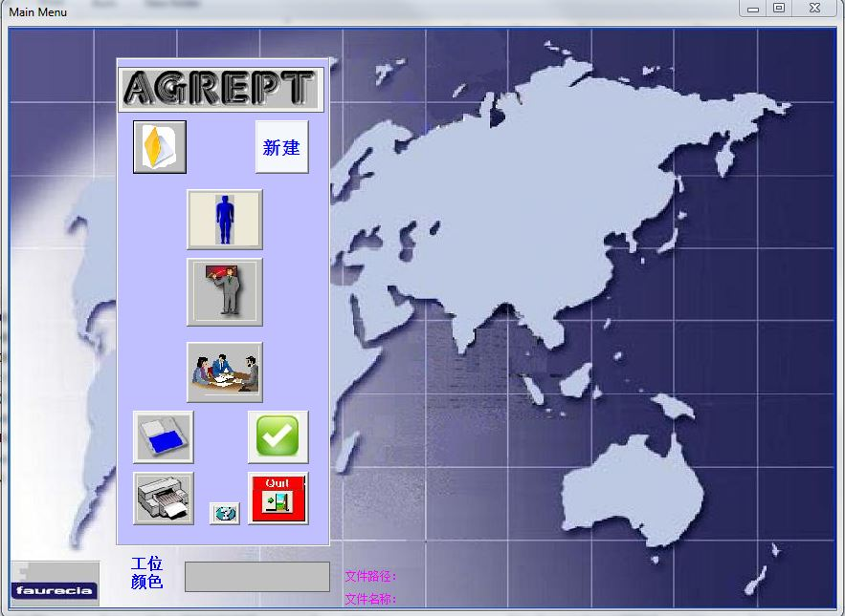
1.如何通过AGREPT软件识别生产工位的人机工程颜色
1.打开软件后用软件打开现有的EXCEL源文件
2.点击此处，工位颜色会自动刷新为当前工位的人机工程颜色
注意：每次打开一个新文件后要手动点击
刷新颜色，否则此处颜色不会自动更新

Slide 4
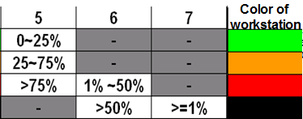
2.1如何模拟改善工位的人机工程
工位的人机工程颜色判定规则
如果想改善工位的人机工程颜色，必须要注意是哪个分数所占的比例导致工位产生相应的颜色，例如如果工位最大分数为5分，5分项工步所占的比例为>75%，工位颜色为红色，那么只有减少5分项工步的比例至<75%,工位的颜色才会变为黄色。其它颜色规则一样。

Slide 5
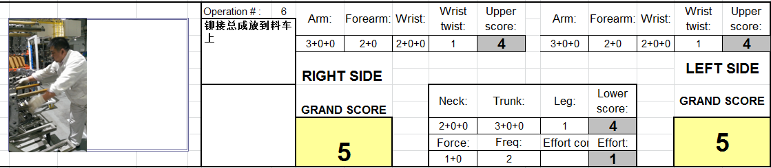
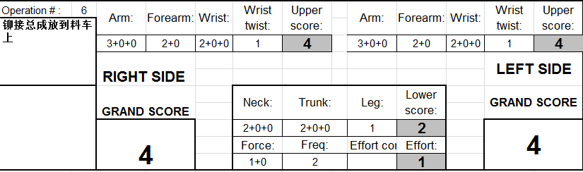
2.2如何模拟改善工步的人机工程
以上红圈所标识的为引起该工步人机工程分数超差的动作，我们只要改善这3点的任意一点都可以降低分数，arm和trunk的分数来源于我们放置的半成品位置较远，freq分数太高可能来源于我们太高的产量
模拟调整料架改善背部姿势，分数可以降低

Slide 6
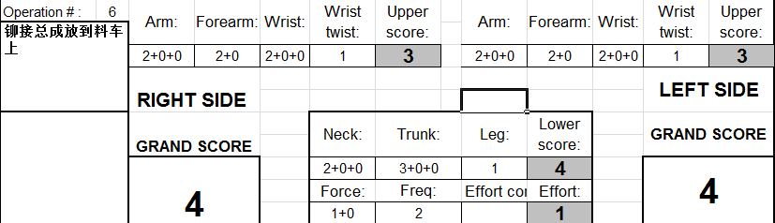
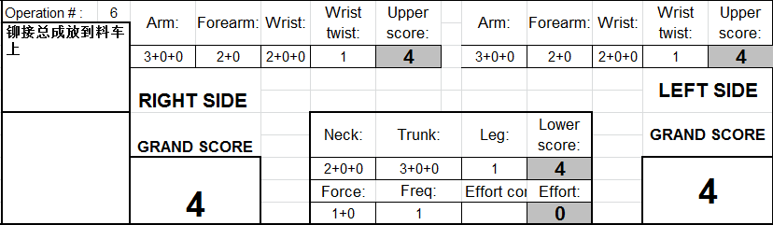
2.2如何模拟改善工步的人机工程
模拟调整料架改善上臂姿势，分数可以降低
模拟调整料架改善产量，分数可以降低

Slide 7
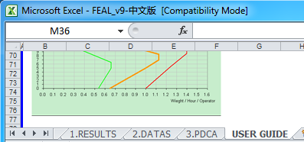
3.如何通过FEAL软件识别物流工位的人机工程颜色
FEAL软件中同样有岗位人机工程颜色判断的说明

Slide 8
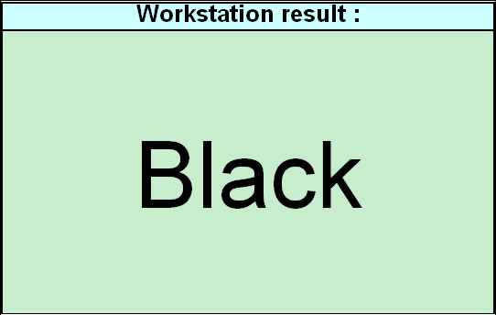

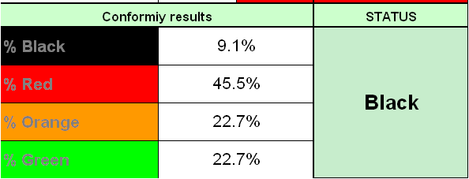
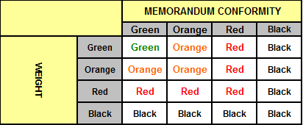
3.如何通过FEAL软件识别物流工位的人机工程颜色
因素1 1小时的工作负荷
因素2 单次搬运的重量和高度关系
颜色判定原则
我们取横坐标和纵坐标的交叉点对应的颜色作为该岗位的颜色。如上述黑色绿色相交我们取黑色作为最终颜色

Slide 9
3.如何通过FEAL软件识别物流工位的人机工程颜色
因素1 1小时的工作负荷
因素2 单次搬运的重量和高度关系
针对上面案例，我们只有改善因素2的颜色，该岗位的颜色才会改变

Slide 10
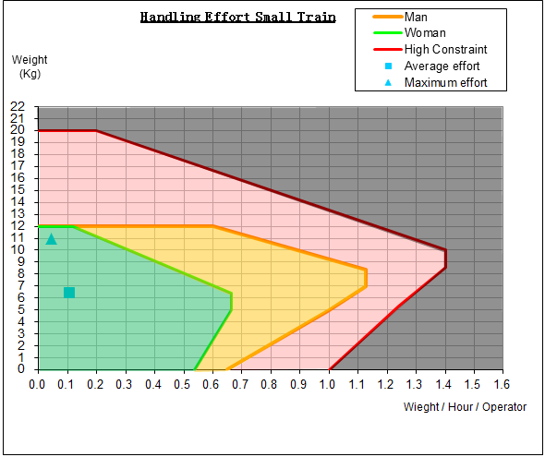
3.如何改变手工搬运的人机工程
颜色判定原则
我们取横坐标和纵坐标的交叉点对应的颜色作为该岗位的颜色。如上述绿色绿色相交我们取绿色作为最终颜色
在FEAL软件中找到正方形在哪个颜色区域，然后手动选择后面的颜色
在FEAL软件中找到三角形在哪个颜色区域，然后手动选择后面的颜色

Slide 11
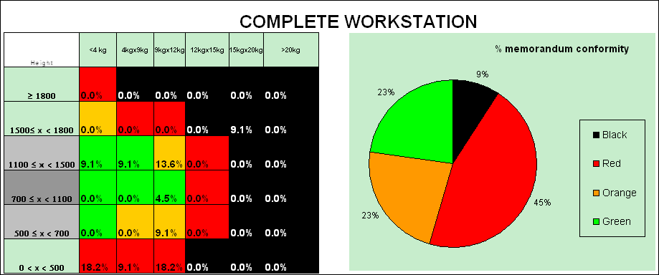
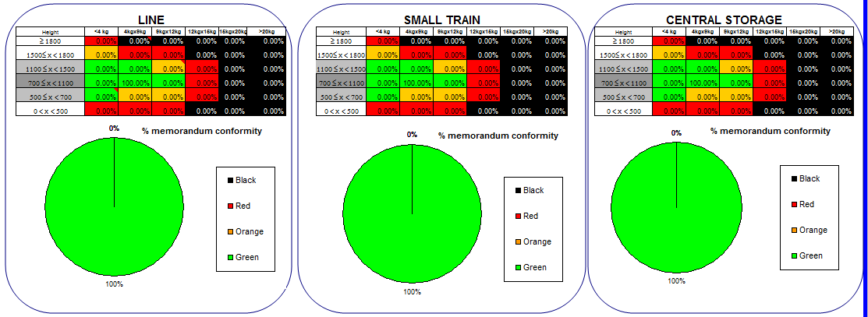
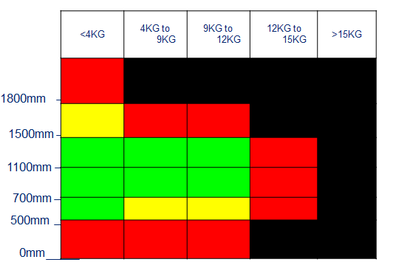
3.如何改变单次搬运的人机工程颜色
我们只有找到小火车上下料，线边上料高度，存储区取料高度和重量的关系才能使颜色得到根本改善
颜色判定原则

Slide 12
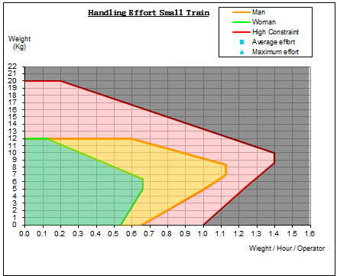

4.常见问题
如果数据统计没有错误那么三角形和正方形所在的区域都是黑色
在FEAL软件中我们找不到正方形和三角形在哪个颜色区域
经检查数据统计表格我们发现有几个物料重量统计错误，130千克的重量使三角形的纵坐标远超于软件的限制22kg,另外该错误数据导致正方形的横坐标超过横坐标最大的数值1.6吨

Slide 13
Thank you

